Slide 1
El español del vino. Las palabras de la cata
Miguel Ibáñez Rodríguez
Facultad de Traducción e Interpretación.
Universidad de Valladolid
Días de UVa y Vino.
Palencia, Campus la Yutera. ,
25/07/2022

Slide 2
Nuestro grupo de investigación
https://girtraduvino.com/es/
ENOTERM

Slide 3
Pregunta
¿Por qué la garnacha se corre tanto?

Slide 4
La lengua general Lengua común/lenguas de especialidad
Lengua taurina
Lengua común
Lengua jurídica
Lengua económica
Lengua de la vid y el vino

Slide 5
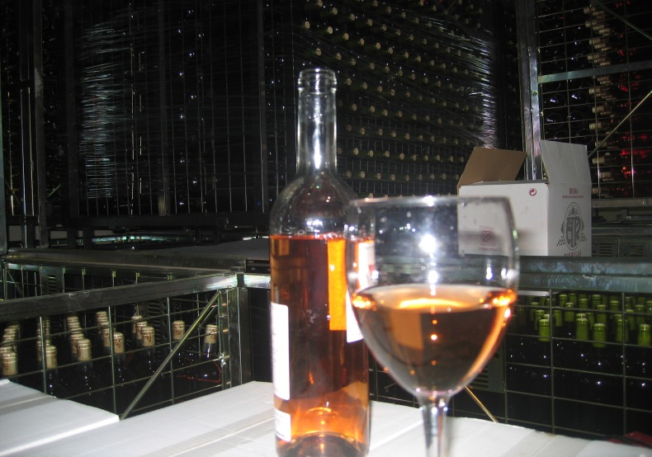
Dominio vitivinícola De la cepa a la copa

Slide 6
Estructura conceptual
Dominio vitivinícola | Subdominio vitícola | Subdominio vinícola
Objetos | Vid | Vino
Disciplinas | Ampelología Ampelografía | Enología Enografía
Espacios | Viña | Bodega
Agentes | Viticultor | Vinicultor
Actividad | Viticultura | Vinicultura

Slide 7
Red coceptual

Slide 8
Plantación

Slide 9
Plantación

Slide 10
Plantación con GPS

Slide 11
Plantación con GPS

Slide 12
Portainjerto

Slide 13
Lloro

Slide 14
Desborre

Slide 15
Desarrollo de los pámpanos

Slide 17
Cuajado

Slide 18
Agraz

Slide 19
Envero

Slide 20
Maduración

Slide 21
Labores
Laboreo del suelo
Abonado
Empleo de herbicida
Cubierta vegetal
Riego

Slide 22
Espergurado

Slide 23
Desnietado

Slide 24
Despunte

Slide 25
Deshojado

Slide 26
Tratamientos fitosanitarios
Aplicación a la vid de diversos productos para combatir sus enfermedades.
Sulfatado, azufrado, etc.

Slide 27
La vendimia
Vendimia manual: corquete, tijera

Slide 28
La vendimia
Vendimia mecánica

Slide 29
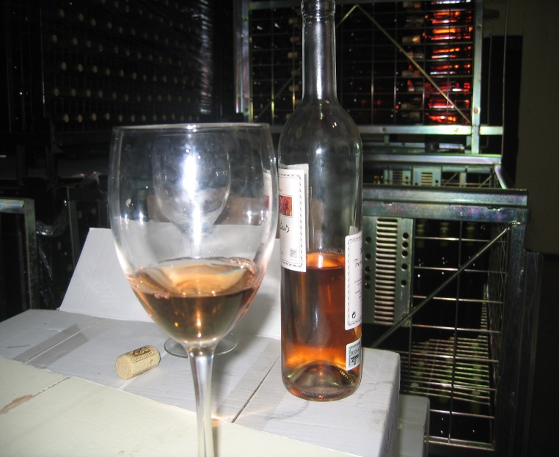
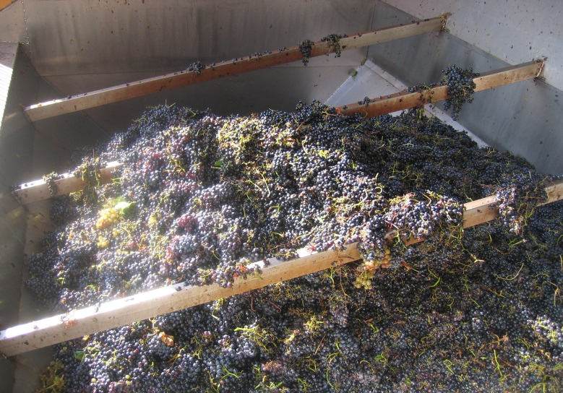
Vinicultura
Vinicultura
Vinificación
Crianza
Embotellado-etiquetado
Cata
Comercialización-consumo

Slide 30
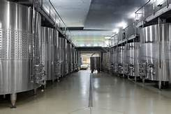
La bodega
Zona de recepción
Zona de vinificación

Slide 31
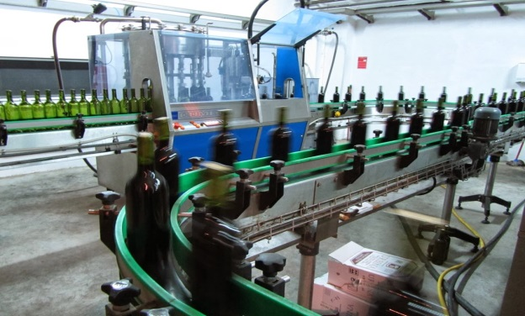
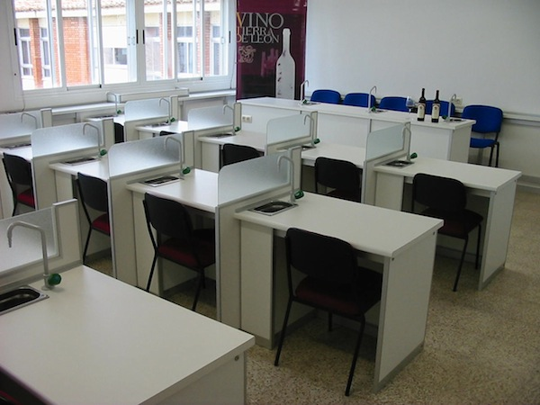
La bodega
Sala de barricas
Sala de embotellado
Laboratorio/Sala de catas

Slide 32
Vinificación
Vinificación
Fases
Tipos

Slide 33
Fases de la vinificación
Fases de la vinificación
Recepción
Sulfitado
Estrujado
Despalillado
Fermentación
Prensado
Clarificación

Slide 34
Fases
Recepción de las uvas
Sulfitado
Estrujado

Slide 35
Fases
Despalillado

Slide 36
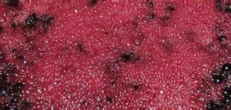
Fases
Fermentación alcohólica (y maloláctica)

Slide 37
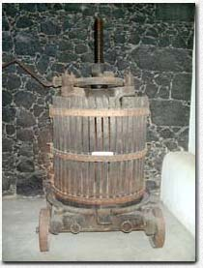
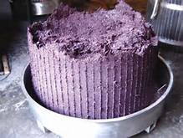
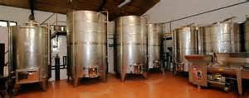
Fases
Prensado
Clarificación

Slide 38
Tipos de vinificación
Tipos de vinificación
Vinificación de blanco
Vinificación de rosado
Vinificación de tinto
Otros tipos: de clarete, maceración carbónica, vino de paja, vino espumoso, vino de hielo, etc.

Slide 39
Tipos Calidad
Vino de mesa
Vino de la tierra. IGP.
Vino de calidad producido en una región determinada (vcprd): vino de denominación de origen.

Slide 40
Tipos Elaboración
Tranquilo/espumoso (con aguja).
Dulce/no dulce (abocado).

Slide 41
Tipos de vino: Edad-elaboración
Joven (joven con madera)
Criado:
-Crianza
-Reserva
-Gran reserva

Slide 42
Tipos Mercado-elaboración
Monovarietal
Vino de pago
Vino de autor
Vino de alta expresión
Etc.

